Slide 1

Муниципальное бюджетное дошкольное образовательное учреждение детский сад комбинированного вида № 1 «Родничок» Карасукского муниципального округа Новосибирской области
Выполнила: 1 младшая группа «Клубочки»

Slide 2

Игра «Да – нет»

Slide 3

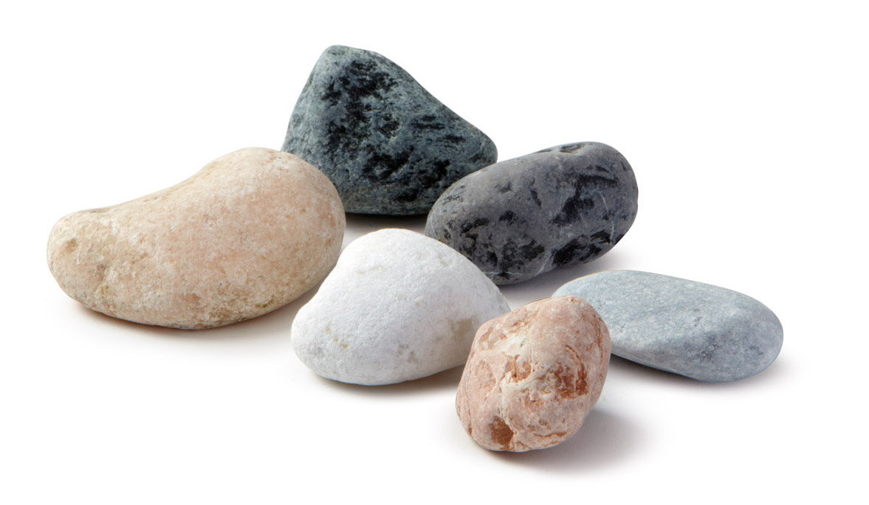
Острый — это наши тревоги: болезни, сопли, капризы.
Гладкий — это наше спокойствие за здоровье ребенка.

Slide 4
"Здоровье детей в наших руках".

Slide 5
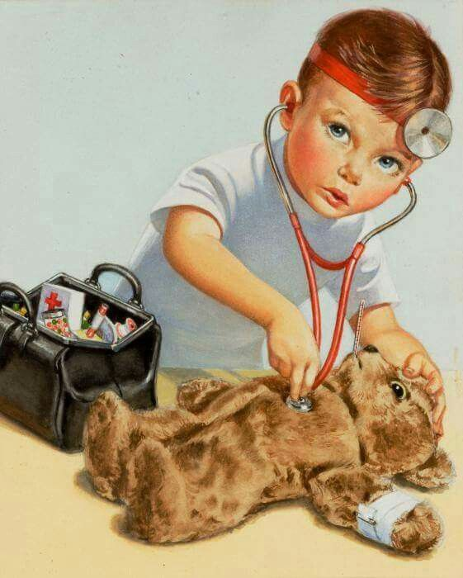
«Болеть нельзя помиловать»

Slide 6

Обсудим ситуацию
Представьте: утро, вы опаздываете на работу. У ребенка легкий насморк, температуры нет. Ваши действия? Вести в сад или остаться дома?

Slide 7


Выступление педиатра
Чабанова Елена Николаевна
Заведующая детской поликлиникой.

Slide 8

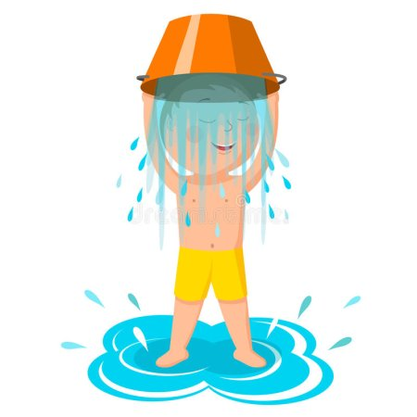
«Закаливание или кутание?»

Slide 9
МИФ или ПРАВДА
Если ребенок бегает босиком — он обязательно заболеет.
2. В группе всегда должно быть +25 градусов, чтобы никто не замерз.

Slide 10
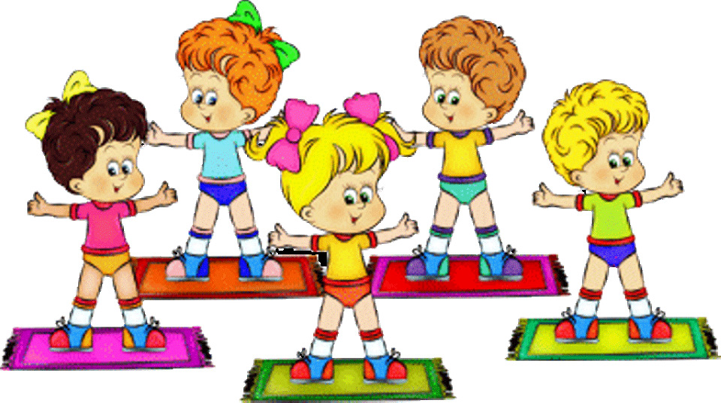
Игровой момент
Предложить родителям выполнить игровую зарядку под весёлую песенку.
Игровая зарядка для малыша 1–2 лет дома — это 3–5 минутные веселые упражнения.

Slide 11
«Дорожки здоровья»
Зачем это нужно:
  Профилактика плоскостопия: У малышей 1–2 лет стопа только формируется. Раздражение рецепторов стопы напрямую влияет на развитие мозга и осанки.
  Закаливание: Дети ходят по дорожке босиком в одних трусиках и майках после сна (перепад температур).

Slide 12
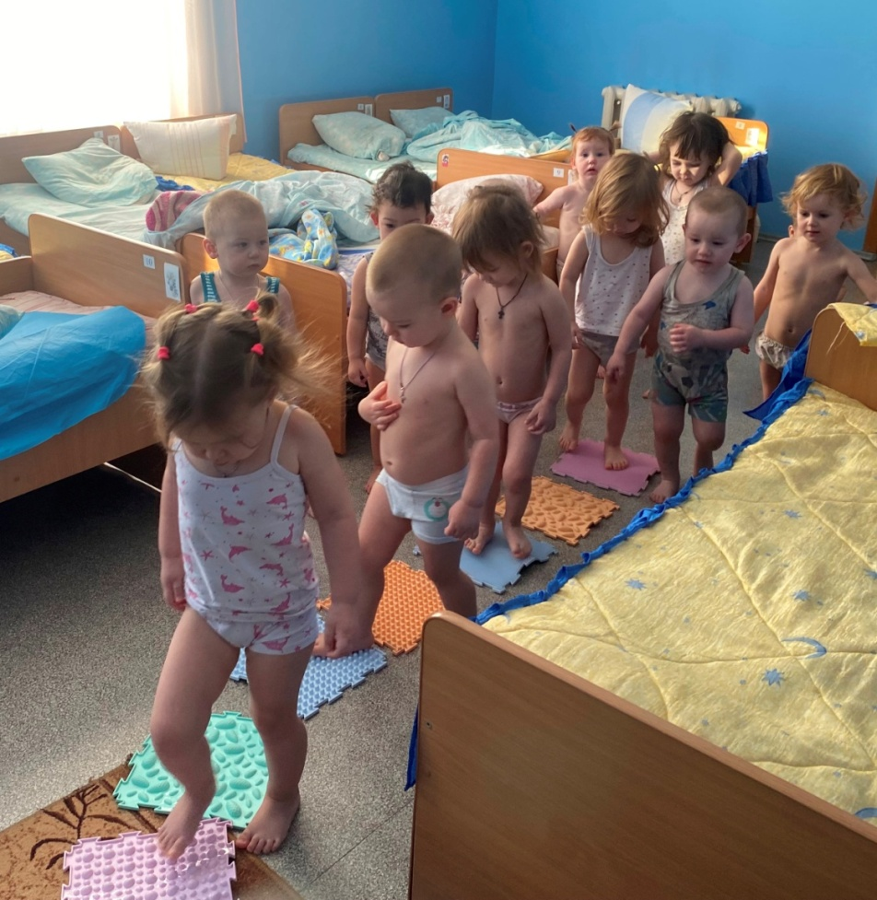
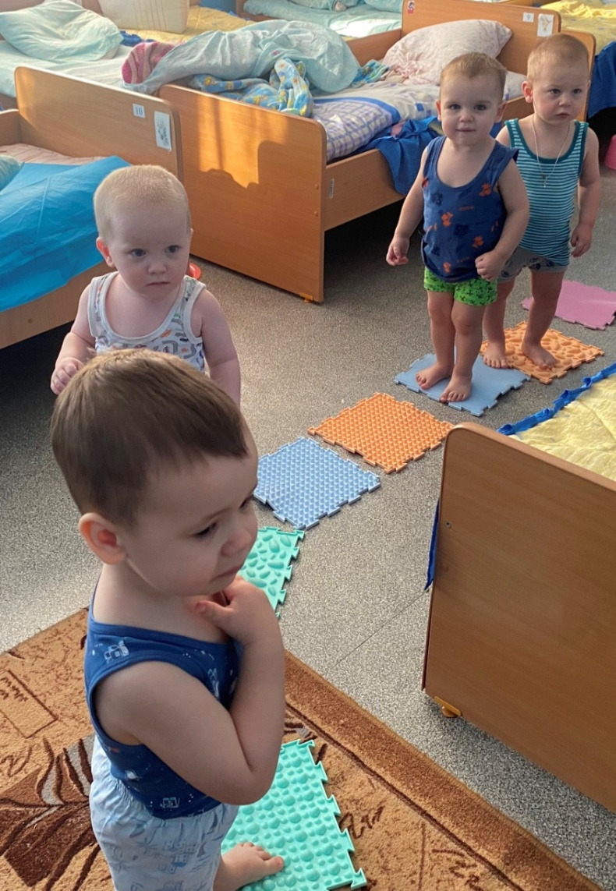

Slide 13
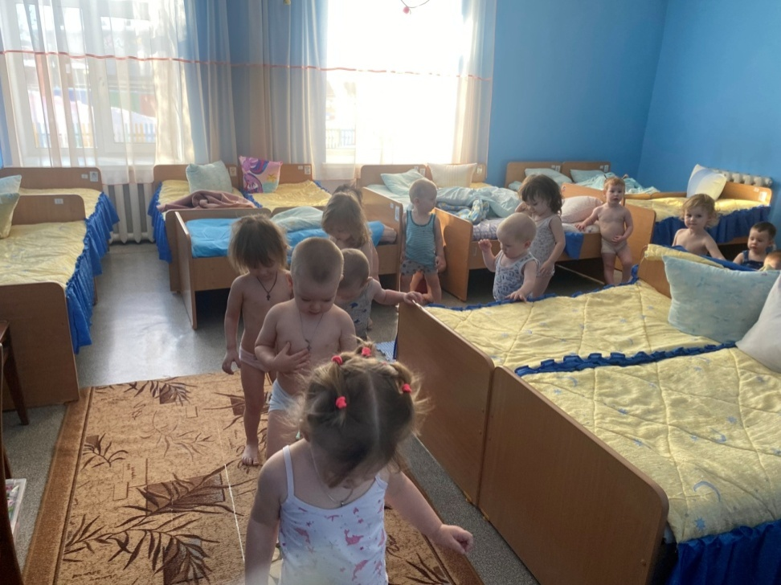
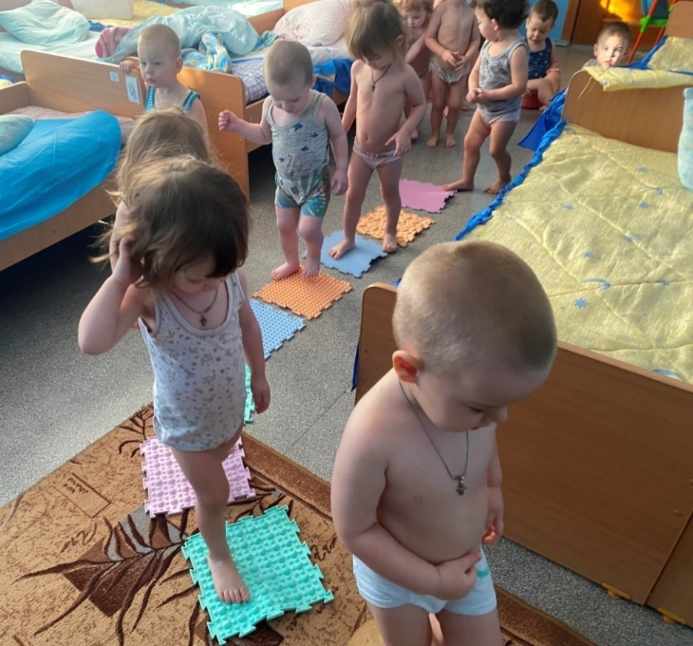

Slide 14
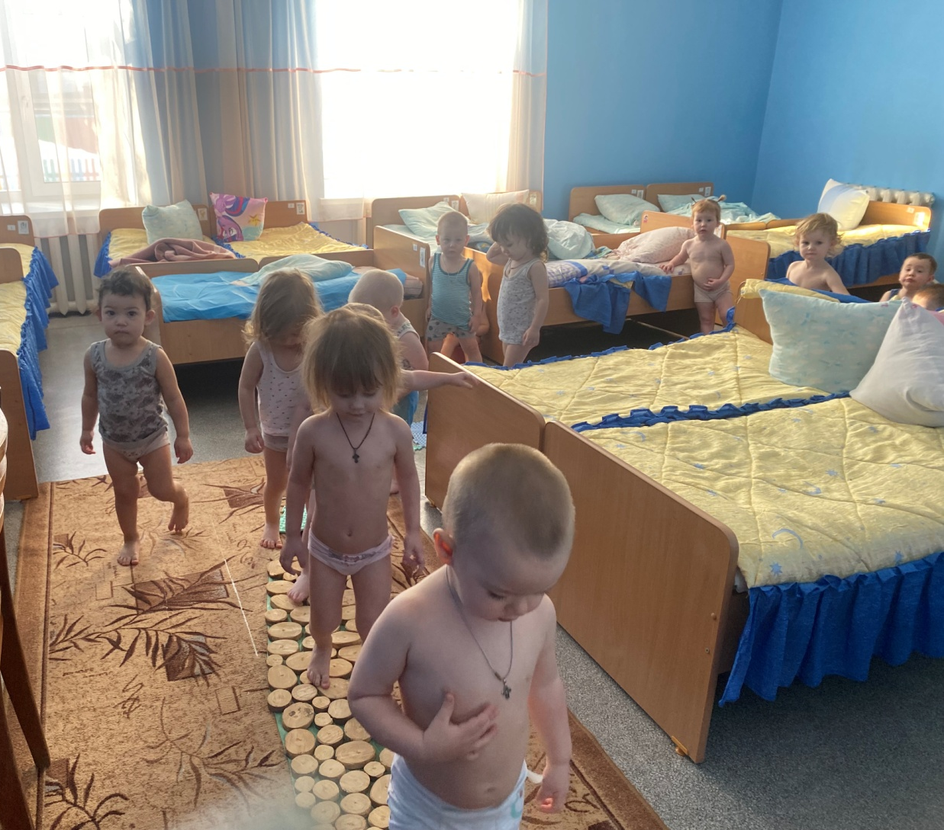

Slide 15
Совет родителям:
Такую дорожку легко сделать дома из старых пробок, крупы в мешочках или просто купить готовые орто - коврики «травка» и «камни». Достаточно 3–5 минут ходьбы в день.

Slide 16
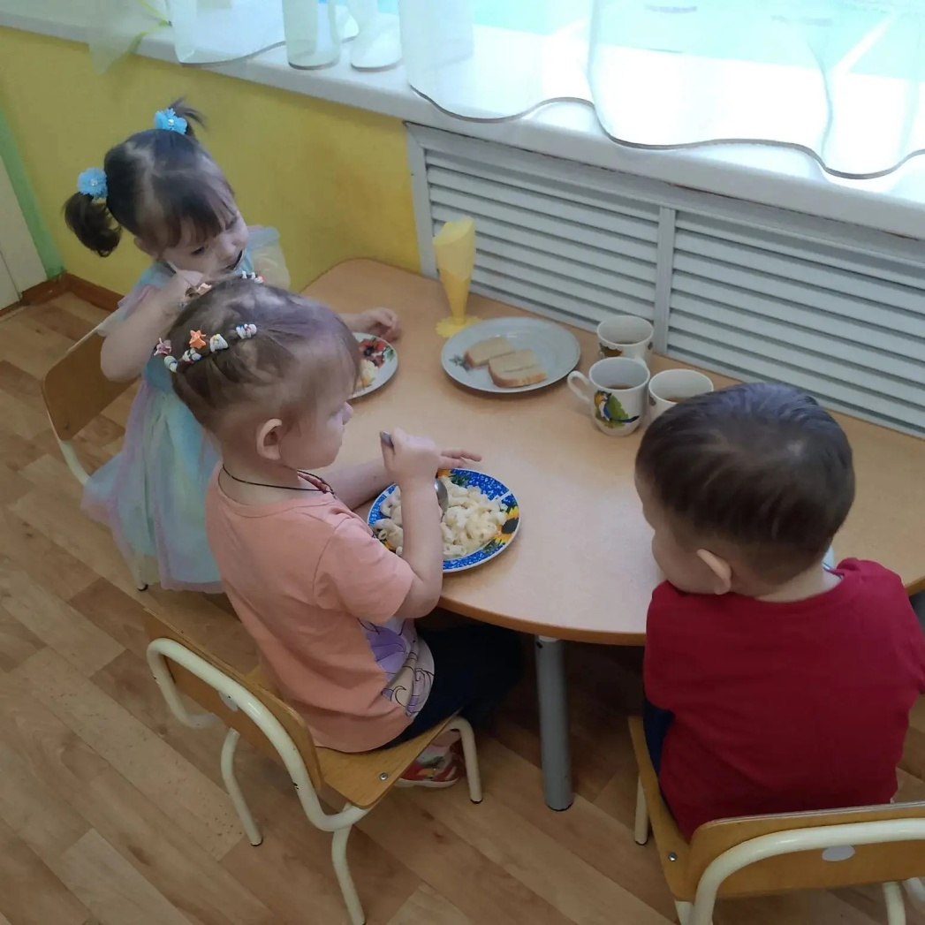
«Питание — топливо или удовольствие?»

Slide 17

Вопрос для размышления
Как вы считаете, если ребенок отказывается есть в саду, нужно ли его заставлять? Или лучше подождать, пока проголодается?

Slide 18

«Сундучок домашних рецептов»
Наведите телефон на
QR-код

Slide 19
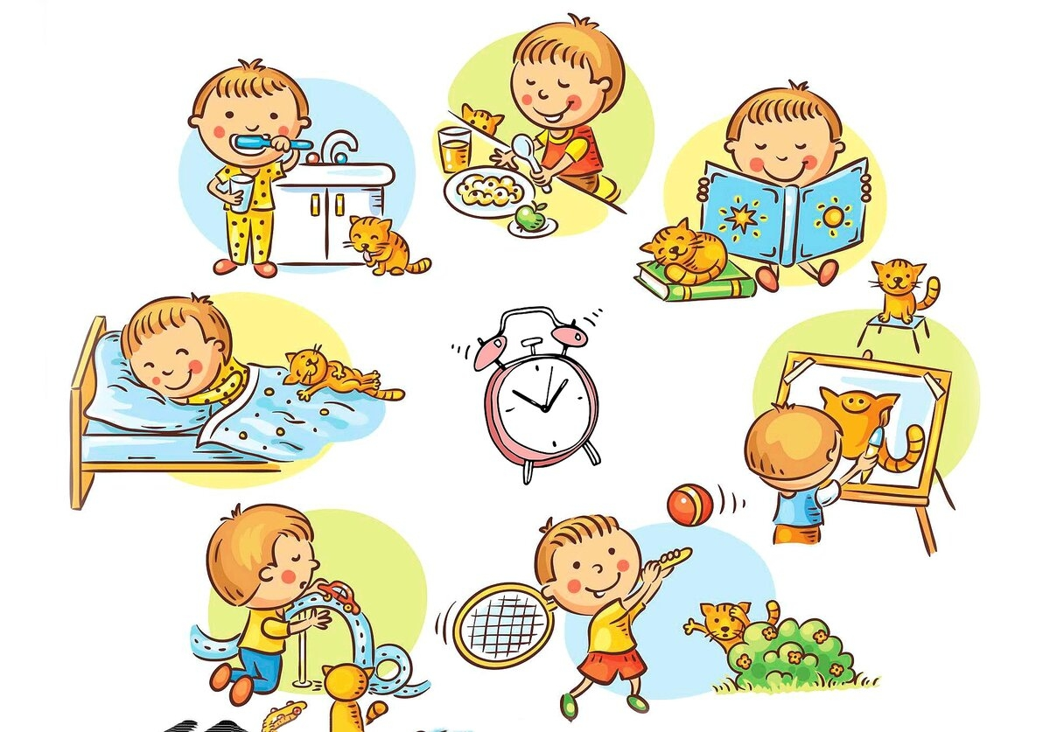
«Режим — это неволя или свобода, а дома всё иначе»

Slide 20
Как вы думаете, как чувствует себя малыш в понедельник, если в субботу он лег в полночь, а в воскресенье проснулся в 11 утра?

Slide 21
Одним словом описать утро с вашим ребёнком дома
Если дома ребенок засыпает в 15:00, а в саду в 12:30, , что происходит? Ваше мнение.

Slide 22

Режим в яслях — это бережные границы. Это не тюрьма, а безопасный коридор, по которому ребенок идет во взрослую жизнь.
Когда у малыша есть ритм, у него есть силы на улыбки и новые открытия.

Slide 23

3 слова которые ассоциируются с здоровым образом жизни

Slide 24
Помните: Здоровый ребенок — это не тот, кто укутан, а тот, кто весел, активен и сыт простой едой!

Slide 25

И напоследок...
Возьмите тот самый острый камешек, с которого мы начали. Если после нашего разговора какая-то ваша тревога ушла — положите этот камень в корзину.
А если вопрос остался — оставьте его на цветной бумажке и напишите свой вопрос, а мы его решим.

Slide 26
Берегите себя
и своих крох!
Спасибо
за внимание!

